Slide 1
作業12
繳交截止日期：2022/05/26 23:55

Slide 2
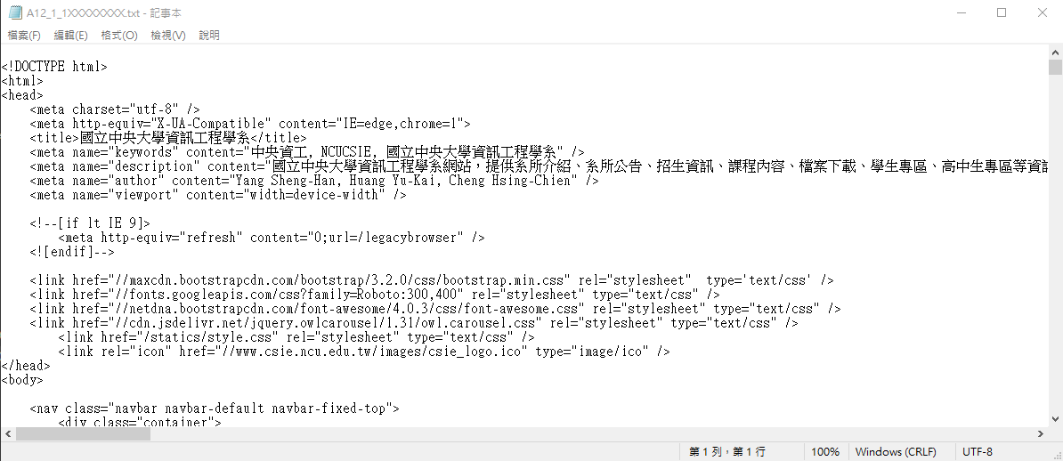
作業12_1
請撰寫一隻程式能夠將中央資工官網首頁
的html碼全部存取下來
https://www.csie.ncu.edu.tw/
並且存入名叫”A12_1_1XXXXXXXX.txt”的file中
可以參考上課ppt slide12 p.72的程式碼

Slide 3
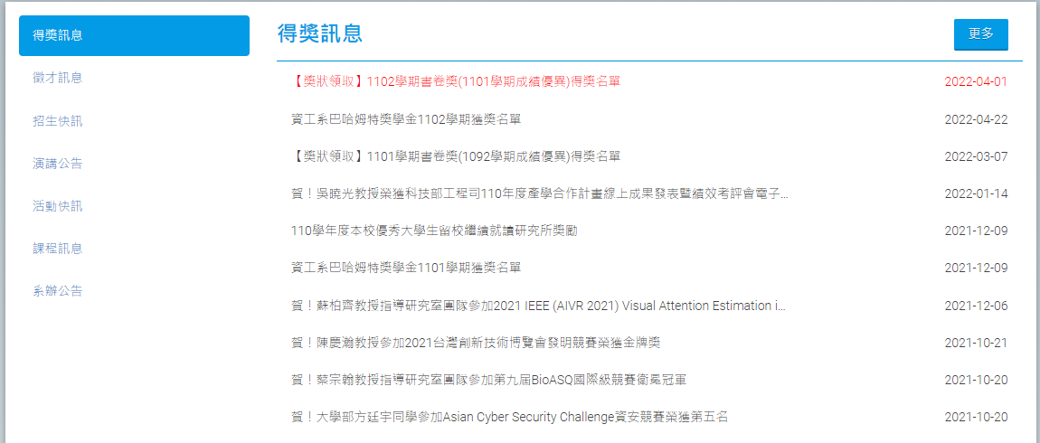
作業12_2
將12_1所輸出的html碼讀入
並開始解析
將得獎訊息、徵才訊息、招生快訊、演講公告、活動公告……所有公告的標題以及發布時間印出
並且印出順序必須以時間的後先順序來進行排序(離現在近到遠由上而下印出)

Slide 4
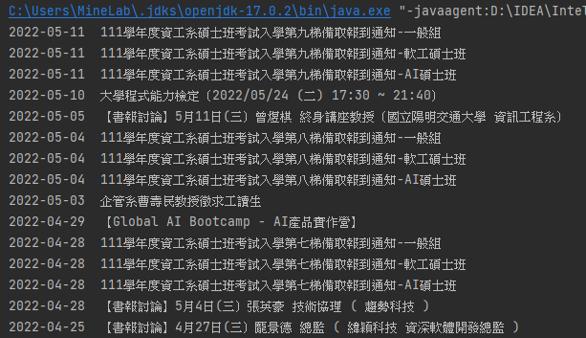
A12_2 範例輸出

Slide 5
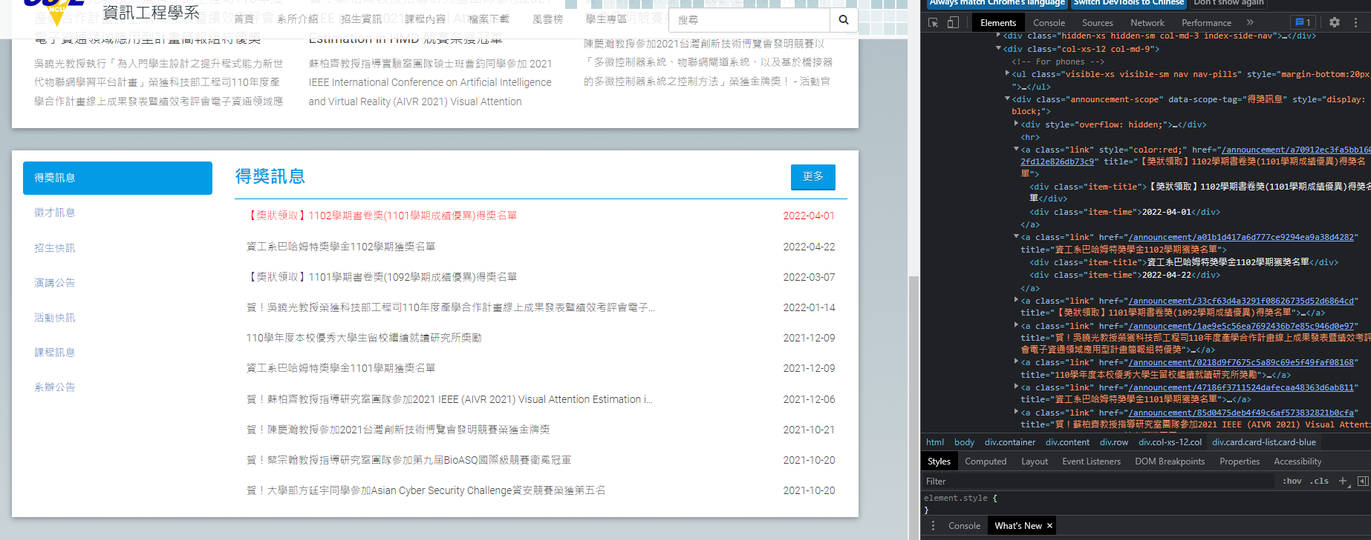

Slide 6
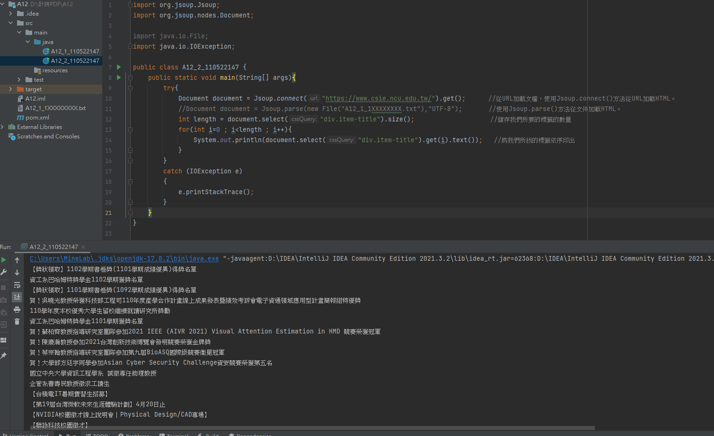
A12_2範例程式
Example

Slide 7
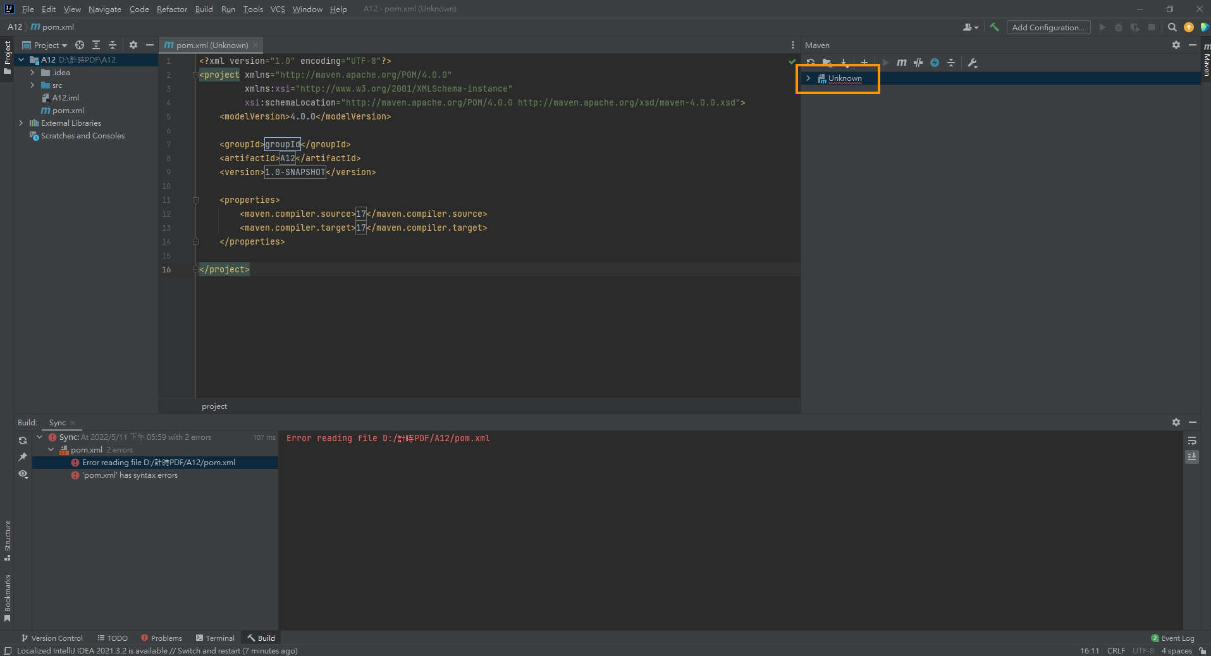
Jsoup插件安裝教學
使用Maven安裝
IDEA中在project管理區對著你的專案點擊右鍵->Add Framework Support
勾選Maven後點ok
會如右圖顯示
這時候請在橘色框框的地方
點擊右鍵reload project

Slide 8
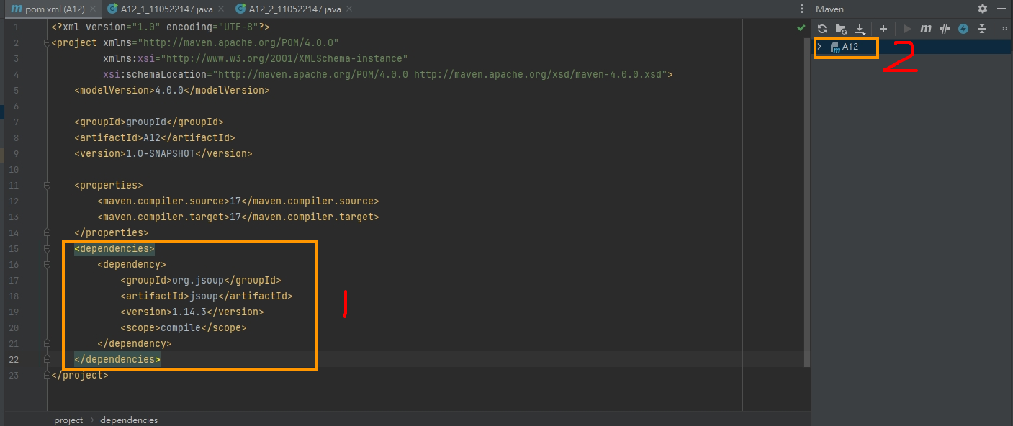
Jsoup插件安裝教學
1.輸入橘框中的那幾行 2.點擊右鍵reload project

Slide 9
繳交規範
必須有兩個java檔案包成一包package(以stu_學號 命名)壓縮後傳上來
Java檔命名請以上圖的方式命名: A12_第幾題_你的學號.java

